Slide 2
先进核能软件发展与核信息学实践
报告人：吴宜灿
中国科学院 核能安全技术研究所
————————————————————
科学计算与信息化会 ·大连 · 2013-7-8

Slide 3
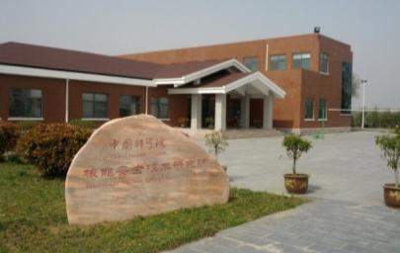
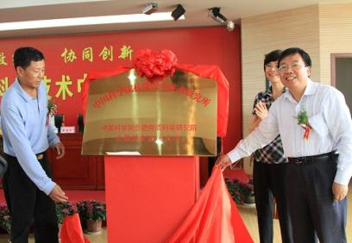
中国科学院 核能安全技术研究所 • FDS团队
——专业化的核能安全基础研究 / 人才培养 / 技术支持基地
联合支持共建：
中科院合肥物质科学研究院
中国科学技术大学
目标定位
基础性、前瞻性、战略性研究 国际先进水平的核能安全基础研究基地 核能安全专业创新型高端人才培养中心 核电站及其它核设施安全技术综合支持平台及第三方评价机构
目标定位
三大研究领域：
核反应堆安全（理论+实验）
辐射安全与环境影响
核应急与公共安全
发展规划
十个研究室+ 综合行政管理办公室 三个综合实验平台 + 24个专业实验室 技术支持部+技术开发部 稳定规模：300 ~500职工 + 200~300 研究生
引领我国核能安全研究，提高核安全评价的客观公正性，推动核能事业可持续发展。
中科院合肥物质科学研究院和中国科学技术大学在先进 核反应堆中子物理方法和技术、环保性核反应堆材料与液态重金属回路技术、核电站安全与风险评价研究及相关交叉学科研究领域在国际和国内都具有显著的优势地位……，具备联合建设核安全相关领域研究机构的优势条件。

Slide 4
目 录
研究背景
先进核能软件研发实践
关于核信息学发展的思考
总 结

Slide 5
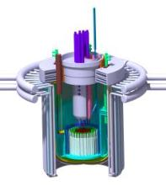
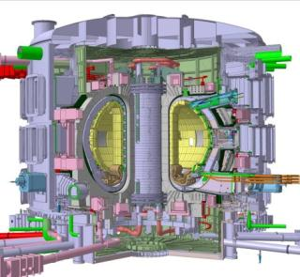
先进核能系统
已发展的先进核能系统 - 核能的现在
二代(+)系统的改进，更安全、更经济
第三代反应堆：AP1000, EPR, VVER, ABWR, CAP1400, ACPR1000, ACP1000等
正在/待发展的先进核能系统 - 核能的未来
实现核能的可持续发展
核燃料增殖
核废料嬗变
防核武器扩散
……
多种技术路线
第四代堆（铅冷快堆LFR，钠冷快堆SFR，气冷快堆GFR，超临界水冷堆SCWR，超高温气冷堆VHTR，熔盐堆MSR）
加速器驱动次临界堆(ADS-CLEAR/SVBR/MYRRHA)
聚变堆/混合堆（国际热核聚变实验堆 ITER、FDS团队自主设计聚变堆/混合堆FDS II/III/ST/SFB/MFX）
ITER
ADS-CLEAR

Slide 6
先进核能系统特点
解决能源问题的必由之路，发展潜力巨大
将有长期的发展稳定期，必将有相应的投入
需要一定时间积累，为新技术的应用提供时间
先进技术的结合体
鼓励使用新技术解决新问题，为创新提供良好环境
设计手段、工艺流程、运行规划等全方位的新技术应用
多种全新物理问题
中子物理问题更加复杂（能量范围大、能谱结构复杂、各向异性强烈；临界/次临界、外源/内源相结合）
热工水力问题更加复杂（多种冷却剂特性各异；堆芯/包层结构多样；高安全性要求/非能动系统）
材料性能要求更高（高能中子辐照；冷却剂腐蚀）
新型燃料循环（新型燃料；燃料前后处理技术）
等

Slide 7
先进核能系统软件的发展是历史必然
必要性
对于核能系统来说，无论是设计分析还是获取许可证，软件都是必不可少的环节，先进核能系统也不例外
适用于现有反应堆的软件无法适应未来先进核能系统
紧迫性
未来10~20年内将陆续建造多种先进核能系统，必须立即发展相应的软件系统，否则将无法适应核能系统的发展脚步
机遇性
先进核能系统是未来的发展趋势
将会保证长期大量的投入
挑战性
多种全新物理问题及其耦合
用户需求要求更集成、更方便

Slide 8
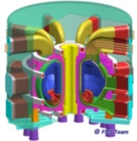
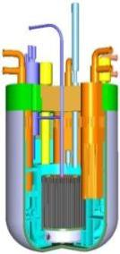
先进核能系统软件需求 ：三层次
I. 基础物理问题模拟：全新的物理现象
中子能量范围大、能谱结构复杂、各向异性强烈
多物理场耦合
……
II. 系统设计与分析：复杂的系统结构
复杂的燃料棒结构、材料分布
巨大的模拟计算资源需求
四维计算结果数据的快速直观分析
……
III. 综合集成仿真：多过程耦合的集成环境
中子学、热工水力学、核燃料、材料行为学
集成设计环境与运行模拟仿真
安全与环境影响 ……
聚变堆
加速器驱动次临界堆

Slide 9
先进核能系统软件需求 （ 基础物理模拟模型与方法问题 ）
中子学
高能谱、次临界驱动、瞬态与安全、自动建模等
热工水力学
新冷却剂、多尺度多物理场多相流耦合等
材料与燃料
辐照导致微结构、燃料与冷却剂相互作用、新燃料性能综合分析程序等
核化学
反应堆尺度模拟、计算流体力学、氢爆与火灾等
地震/结构分析
非线性结构、三维地震波分析、多尺度耦合等
……

Slide 10
先进核能系统软件需求 （ 应用数学与计算机技术问题 ）
校验、验证、不确定性分析
精确的测试例题、校验方法、系统的不确定性传递等；
数学与几何建模
网格划分技术、时间与多物理耦合模拟等
高扩展性与多尺度算法
真实模拟的计算例题、真实模拟算法的耦合程序、多物理等
软件工具与环境
提高现有并行程序的效能、单个框架集成多个可交互的程序模块等
数据可视化分析与虚拟仿真
高维数据场可视化、增强虚拟现实等
计算设备，数据，网络
……

Slide 11
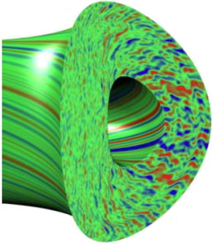
国际发展状况
聚变堆综合模拟环境
ITM-TF：欧盟EFDA，集成托卡马克模拟平台
FSP：美国能源部，磁约束等离子体的综合模拟
BPSI：日本NIFS与JAEA等，燃烧等离子体仿真
裂变堆综合模拟环境
NEAMS：美国能源部，核能先进建模与仿真
VERA：美国能源部，反应堆分析集成虚拟环境
先进的综合仿真架构
SALOME：法国CEA，数值模拟前后处理通用平台
集成堆芯物理、热工水力、燃料、材料行为、废料存储方面的工具软件以满足现有和未来反应堆的模拟需求
MOOSE：美国INL，多物理集成模拟环境
软件集成化、智能化已成为国际先进核能软件发展趋势

Slide 12
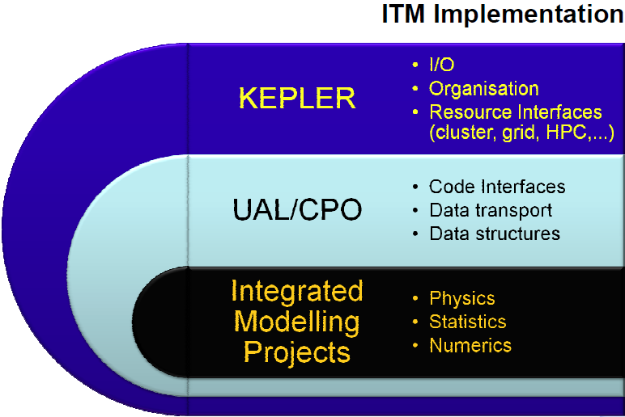
ITM：集成托卡马克模拟平台
ITM项目简介
Integrated Tokamak Modeling
providing a complete European modeling structure for ITER, with the highest degree of flexibility, confidence and reliability
欧盟于2004年启动
主要研究内容
模型验证与集成框架发展
KEPLER：基于工作流的多领域模拟框架
SALOME：面向核反应堆领域的开源数值模拟平台
模型与工具的发展与验证
ITER数值模拟

Slide 13
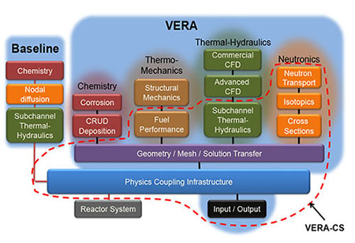
VERA：反应堆分析虚拟环境
VERA项目简介
Virtual Environment for Reactor Applications
Advanced Simulation of Light Water Reactors
美国能源部2009年启动
主要研究内容
RTM，Radiation Transport Methods，全堆芯中子输运模拟
MPO，Materials Performance & Optimization，燃料与材料性能模拟与优化
THM，Thermal Hydraulics Methods，热工水力学仿真
VUQ，Validation and Uncertainty Quantification，验证与不确定性分析
AMA，Advanced Modeling Applications，虚拟反应堆建模仿真
C&I，Collaboration and Ideation，虚拟办公协作模式
VRI， Virtual Reactor Integration，虚拟反应堆集成

Slide 14
国内发展现状
核安全所•FDS团队，1986年起，先进核能（FDS/ADS/LFR等）
支持复杂几何、多物理耦合、基于虚拟现实的综合仿真
国核软件中心，2010年起，三代堆CAP 1400设计软件
COSINE，堆芯物理、热工与系统安全分析一体化软件
中广核软件所，2010年起，三代堆ACPR 1000设计软件
堆芯设计软件，包含三维核设计软件COCO等
原子能院、上海核工院、清华大学、上海交大、西安交大、华北电力大学等单位也开展先进核能系统设计方法和软件的研究工作

Slide 15
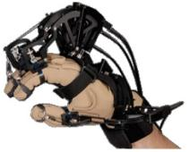
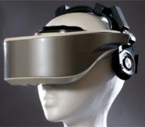
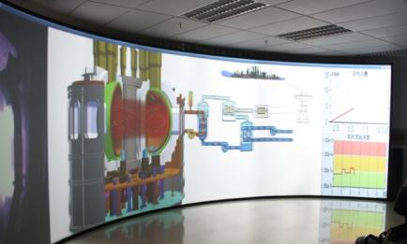
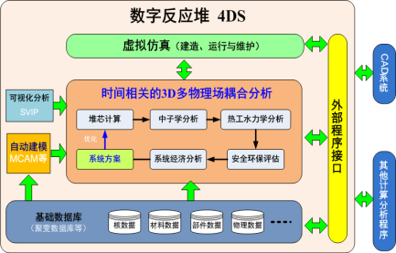
先进核能系统四维设计仿真平台（Virtual4DS）
（数字核反应堆 ➔ 虚拟核电站）
全周期多物理过程综合仿真（数据无缝集成）
中子输运、燃耗、热工、结构应力、概率安全、事故安全、环境影响分析 等
基于虚拟现实交互硬件的三维集成环境
数字堆环境的高真实感、沉浸感的直观虚拟漫游体验
虚拟装配与设计验证、维修设计与虚拟培训
职业照射剂量评估优化 等
开放式架构，支持新程序的快速嵌入
支持基于CAD技术的计算自动建模
支持多维大规模计算数据的直观高效可视化分析
支持多模拟程序间的相互耦合

Slide 16
目 录
研究背景
先进核能软件研发实践
关于核信息学发展的思考
总结

Slide 17
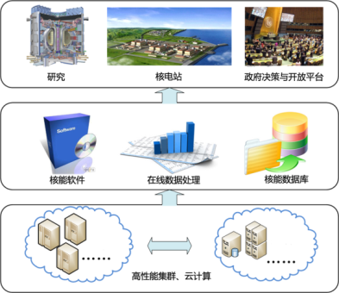
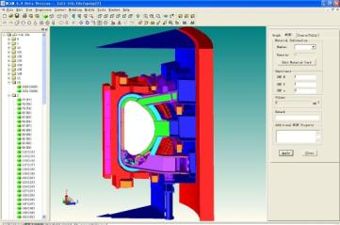
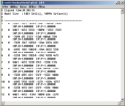
FDS 软件发展历史
III 期
II 期
核能仿真综合平台，建立体系标准
I 期
针对领域现状，发展交互设计仿真软件
解决物理模拟问题，发展基础物理与工程计算软件
建模：MCAM
2010年以来
1998年以来
1986年以来

Slide 18
软件发展基本思路
自主知识产权，中国实际应用需求
基本功能自成体系，相互兼容（系统设计、分析计算、模拟仿真）
计算方法与标准国际化，核心算法成熟高效
（理论研究、方法创新、兼容国际成熟算法）
研发过程管理专业化，软件质量严格保证（软件工程方法）
充分采用现代信息技术（智能化、可视化、云计算技术等）
应用领域广泛，兼容多种系统（聚变堆、裂变堆、次临界堆等）
需求与测试驱动软件开发自成体系
Notes:
18

Slide 19
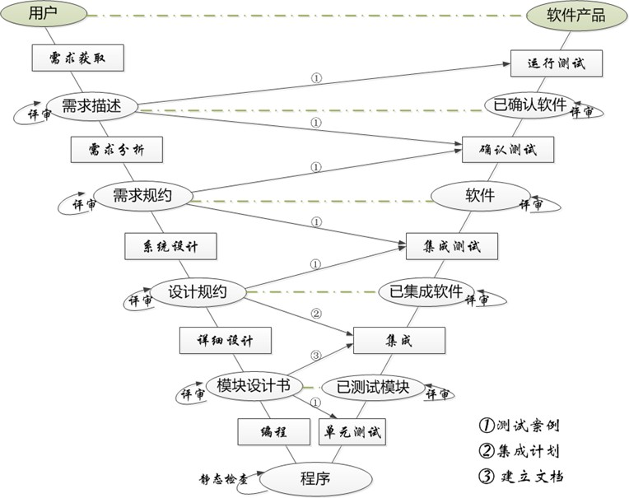
现代软件工程方法
过程管理，重在实践！
纳入研究所•团队质量管理体系
1. 专业化软件工程管理（综合部QA组）
流程与制度、专家评审、专家验收
2. 专业化编程开发（仿真部，分组分专业）
C语言组、JAVA组、……
3. 专业化测试与应用（其他科研部）
编码前确定测试计划

Slide 20
现代软件工程方法
立项阶段
1.背景研究
2.软件定位
3.需求分析
4.经费预算
5.人力安排
6.验收标准
开发阶段
1.人员管理
2.流程管理
3.质保管理
4.版本控制
5.文档管理
6.进度控制
发布阶段
1.安全管理
2.升级管理
3.维护管理
4.相关法规
5.跟踪服务
6.反馈机制
专业的管理
FDS软件研发
开发模式
1.模块化设计
2.结构化设计
3.面向对象设计
4.专业设计软件
5. ……
设计模式
1.策略模式
2.代理模式
3.建造模式
4.门面模式
5. ……
信息技术
1.可视化技术
2.虚拟现实技术
3.智能优化技术
4.云计算技术
5. ……
先进的技术
Notes:
软件开发管理方法成熟

Slide 21
需求与测试驱动软件开发自成体系
需求
开发
ADS项目
ITER中子学合同
中科院信息化专项
……
建模组
应用组
核云组
……
应用
管理与测试
物理设计
工程设计
安全分析
……
综合部QA组
用户专业测试
……
Notes:
软件开发管理方法成熟

Slide 22
FDS大型集成核能软件系统
I. 基础物理问题模拟
SuperMC
NTC
MTC
TAS
RiskA
SYSCODE
HENDL
RiskBase
III. 多过程综合集成仿真
Virtual4DS
VisualBUS
FusionDB
CROSS
超级蒙特卡罗计算软件
中子学与热工水力学耦合瞬态安全分析软件
磁流体动力学与热工水力学耦合数值模拟软件
聚变氚循环分析软件
概率安全/可靠性分析软件
反应堆设计参数优化与经济性分析软件
混合评价核数据库
可靠性数据库系统
先进核能系统四维设计仿真平台（数字反应堆）
大型集成中子学计算分析系统
聚变数据库系统
科研信息化与资源管理平台
II. 交互设计与分析
RVIS
MCAM
SNAM
RCAM
RiskAngel/TQRM
ARTS
核与辐射安全仿真平台
核与辐射输运计算自动建模软件
离散纵标法辐射输运计算自动建模软件
蒙特卡罗-离散纵标耦合辐射输运计算自动建模软件
核电站实时风险管理系统
精确放射治疗系统
自主知识产权、自成体系 总投入：> 600人年
软件通过国际QA认证
40多个国家 数百个单位用户（美国四大国家实验室）
2010 中国核能行业协会一等奖
2011 国家能源科技进步一等奖

Slide 23
SuperMC
超级蒙特卡罗计算软件
(辐射输运、燃耗类、多物理反馈)

Slide 24
SuperMC：超级蒙特卡罗计算软件
(Super Monte Carlo Calculation Program for Nuclear and Radiation Process)
完全自主、精细高效、体系化多功能的通用三维核与辐射蒙特卡罗计算软件
辐射输运计算
燃耗类计算
热工水力学反馈计算
燃料性能反馈计算
Notes:
已更新

Slide 25
SuperMC：超级蒙特卡罗计算软件
主要计算功能
辐射输运
中子，光子，质子，电子等完整的物理过程
固定源计算：面积分流量，面/体/点/环探测器通量，能量沉积，裂变能量沉积，脉冲幅度计数，电荷沉积，功率/反应率/剂量/DPA等， 射线照相计数等
临界计算：特征值 (k_{eff}, c, α )，动力学参数(β，β_{eff}，瞬发中子寿命，中子代时间，反应堆周期，反应性系数等
灵敏性与不确定性分析
时间相关动力学计算
提供给确定论程序的组件参数计算
柱状计数和连续计数，大规模计数
MC/MOC/SN耦合
燃耗
同位素燃耗
材料活化
辐射剂量
多物理反馈
热工水力学耦合，燃料及冷却剂温度效应非线性反馈
燃料性能分析
自动建模及复杂3D模型处理 ⬅ MCAM
基于CAD/image的自动建模
实体和面的3D任意组态；非结构网格；随机几何
多层级嵌套几何架构，快速搜索
过程及结果可视化分析 ⬅ RVIS
结合几何的可视化分析
实时粒子径迹可视化分析
多功能核数据库及数据处理 ⬅ HENDL
支持多种功能数据库（输运/燃耗/活化/材料损伤库等）
支持多种格式的数据库（ACE、MATXS、AMPX等）
直接支持评价数据（ENDF/B、JENDL、JEF、BROND等）
温度效应处理（OTF多普勒展宽）
减方差技巧
能量/时间截断时间截断、几何/能量/时间分裂与赌、权阶段、权窗、指数变换、隐俘获、源偏倚、强迫碰撞、点探测器、DXTRAN、相关抽样
自适应减方差
并行加速
基于粒子、区域分解、数据分解的高效并行
CPU (MPI, OpenMP) 及GPU并行
基于云计算技术和高效调度算法的综合服务架构
Notes:
已更新

Slide 26
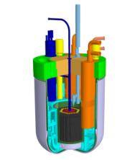
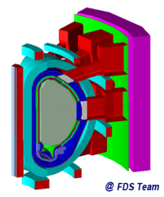
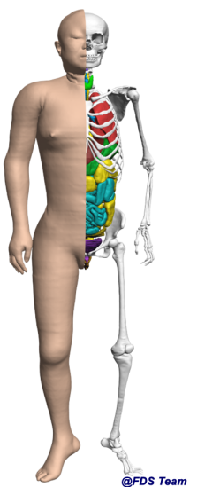
应用领域
反应堆物理与屏蔽设计分析
设计参数
临界安全
辐射屏蔽
源项计算
……
医学物理
辐射防护
核探测
加速器
高能物理
空间物理
生物科学
……
聚变：ITER中子学分析
裂变：中国铅基反应堆CLEAR
放疗剂量计算
中国辐射虚拟人Rad-Human
Notes:
已更新

Slide 27
RVIS
核与辐射安全仿真平台
(设计优化、操作培训、维修计划、应急评估)

Slide 28
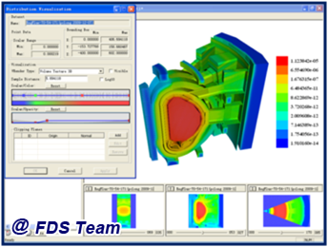
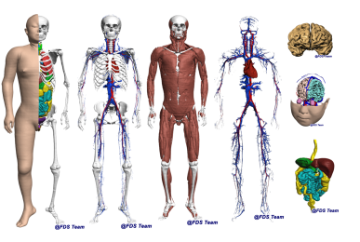
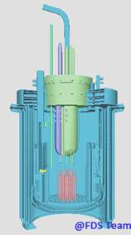
核与辐射安全仿真平台RVIS
基于辐射虚拟人和数字反应堆技术的集成仿真平台
主要功能：
三维动态数据场和模型叠加可视化分析
复杂系统部件的建模与虚拟装配仿真
核辐射环境下虚拟漫游与器官剂量评估
ITER可视化分析
Rad-HUMAN
中国成年辐射虚拟人
RVIS动态仿真示例
CLEAR虚拟装配仿真

Slide 29
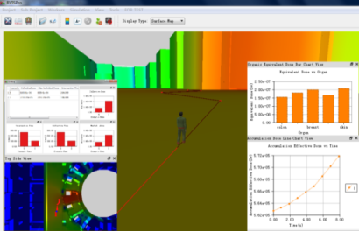
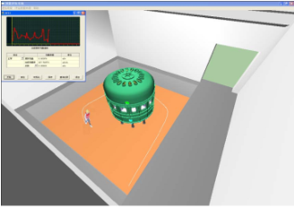
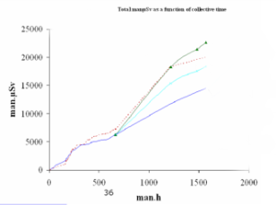
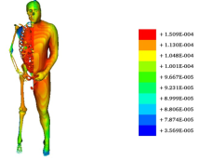
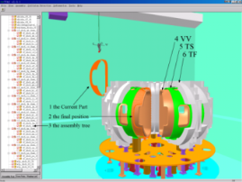
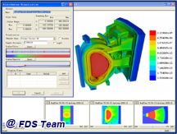
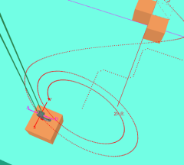
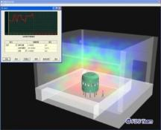
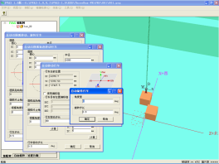
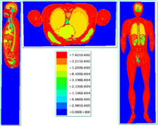
用户界面
虚拟漫游 & 器官剂量评估
虚拟漫游
漫游路径优化
器官剂量比较
器官剂量可视化
交互装配
数据场 可 视 化
结合几何的可视化
虚拟装 配
辐射输运建模与计算
运动仿真
动态可视化
路径搜索
切面可视化

Slide 30
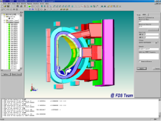
建模支撑模块——MCAM 核与辐射输运计算自动建模软件
基于CAD模型 、人体医学影像自动建立核装置或人体的中子学与输运计算模型
输运计算程序：MCNP/TRIPOLI/Geant4/FLUKA/SuperMC/……
CAD模型：AutoCAD, CATIA, Solidworks, PRO/E, UG 等
医学影像：CT/MRI/分割后的彩色切片
CAD模型
计算模型
影像
ITER核分析 “参考软件”，ITER三维“标准中子学模型”第一贡献者
发布：40多个国家的数百家国际知名单位（包括美国四大国家实验室）
Notes:
已更新

Slide 31
MCAM 发布情况
卡拉姆聚变能源中心
国家科学中心库尔恰托夫研究所
原子能管理局
卡尔斯鲁厄理工大学
中国原子能科学研究院
中国核电工程有限公司
清华大学
原子能和替代能源委员会
劳伦斯·利弗摩尔国家实验室
韩国原子能研究所
橡树岭国家实验室
日本原子能机构
洛斯阿拉莫斯国家实验室
加利福尼亚大学洛杉矶分校
桑迪亚国家实验室
中国核动力研究设计院
中广核工程设计公司
中国工程物理研究院
核工业西南物理研究院
中国船舶重工集团公司
MCAM软件已被40余国家知名科研单位使用

Slide 32
Virtual4DS
先进核能系统四维设计仿真平台
（数字核反应堆 ➔ 虚拟核电站）

Slide 33
先进核能系统四维设计仿真平台（Virtual4DS）
（数字核反应堆 ➔ 虚拟核电站）
全周期多物理过程综合仿真（数据无缝集成）
中子输运、燃耗、热工、结构应力、概率安全、事故安全、环境影响分析 等
基于虚拟现实交互硬件的三维集成环境
数字堆环境的高真实感、沉浸感的直观虚拟漫游体验
虚拟装配与设计验证、维修设计与虚拟培训
职业照射剂量评估优化 等
开放式架构，支持新程序的快速嵌入
支持基于CAD技术的计算自动建模
支持多维大规模计算数据的直观高效可视化分析
支持多模拟程序间的相互耦合

Slide 34
应用实例——中国铅合金冷却数字反应堆
（Virtual4DS - CLEAR）

Slide 35
目 录
研究背景
先进核能软件研发实践
关于核信息学发展的思考
总结

Slide 36
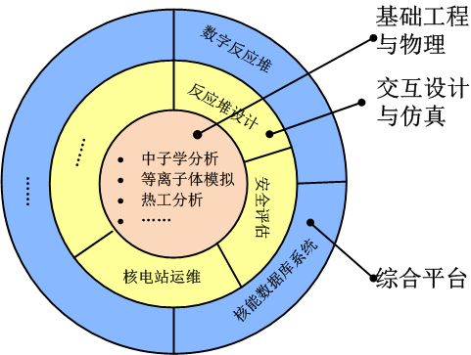
信息技术与核科学的深入结合——核信息学
核信息学的定义
广义定义：指应用信息技术研究核物理、核技术和核安全的技术、方法和理论。
狭义定义：基于先进信息技术发展先进核软件和综合仿真支撑平台，服务于核物理、反应堆设计和核能安全等领域的研究和开发；
核信息学从学科的角度研究信息技术与核科学结合的方法，发展相关理论，进而为相关工作提供技术支持和理论指导。
Notes:
无更新

Slide 37
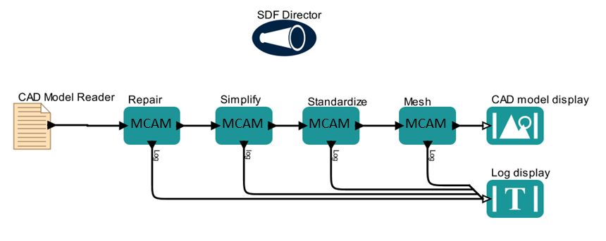
研究方向：建立基础软件开发标准规范
动 机
基于“工作流”的快速组合
规范化的基础软件可以互换，便于软件比较和升级
规范化的基础软件便于组合，快速完成复杂分析
关键问题
接口规范：如何保证接口统一，且易于实施？
组合流程：如何保证基础软件方便组合、替换？
先进软件开发技术（如XML，工作流等）能有效解决关键问题
Notes:
无更新

Slide 38
研究方向：提升核能软件的智能水平和友好性
动 机
人机交互友好、智能水平高的核能软件能有效减轻用户工作量，激发创造性；
机器学习、数据挖掘、虚拟现实、计算机辅助等信息技术让上述目标成为可能；
研究方向
计算机辅助技术：提高自动化程度，减轻用户工作量
虚拟现实&可视分析：用户直观快速观察到虚拟世界，获取知识
数据处理&人工智能：发挥历史数据价值，提高软件智能性
……
Notes:
无更新

Slide 39
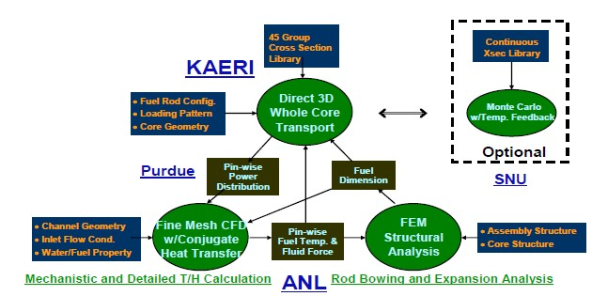
研究方向：数字反应堆的内涵、架构和规范
相关背景
数字反应堆是信息技术在核能领域的综合应用，是开展相关研究的重要平台
还处理初步发展阶段；
待研究问题
数字反应堆（美韩合作）
内 涵：数字反应堆应该包含什么？用途是什么？——这些问题都值得系统研究；
架 构：数字反应堆各功能模块如何布局？如何组织？
规 范：数字反应堆是个复杂系统，良好的规范是其能持续发展的重要保障
Virtual4DS-CLEAR（FDS)
Notes:
无更新

Slide 40
目 录
研究背景
先进核能软件研发实践
关于核信息学发展的思考
总 结

Slide 41
总 结
先进核能软件研发广泛开展
国际：美国能源部，美国ORNL，美国INL，欧盟EFDA，法国CEA等
国内：核安全所、国核、中广核、原子能院、上海核工院、清华大学、上海交大、西安交大、华北电力大学等
FDS软件自成体系，已在国内外获广泛应用
三大类、20余套核能专业软件
40余国家，200余家机构获得应用
中国核能行业协会/国家能源科技进步一等奖
核信息学的发展亟待大家共同努力
Notes:
41

Slide 42
欢迎指正!
Website: www.fds.org.cn
E-mail: contact@fds.org.cn

